Slide 1
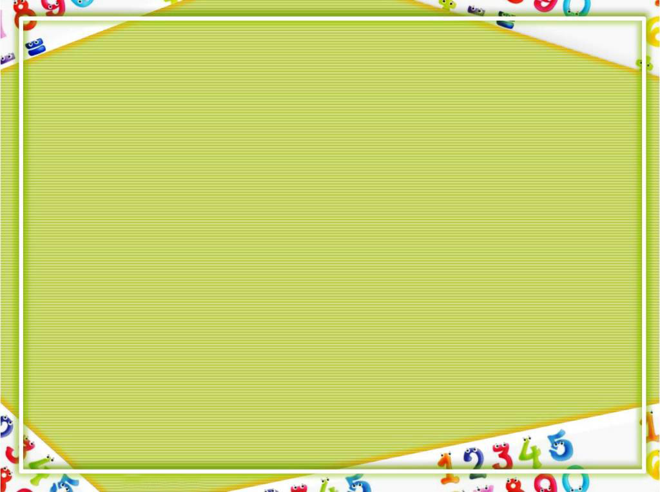
Занятие по математике на тему
«Путешествие по математическим
островам с умной совой»
для детей подготовительной группы
Подготовили: Печникова Н.Н
Селина Е. А.
п. Тазовский
2021г.

Slide 2
Здравствуйте ребята!
Я приглашаю вас в путешествие по
островам математики. В пути вас ждут
интересные задания и испытания на
сообразительность.

Slide 3
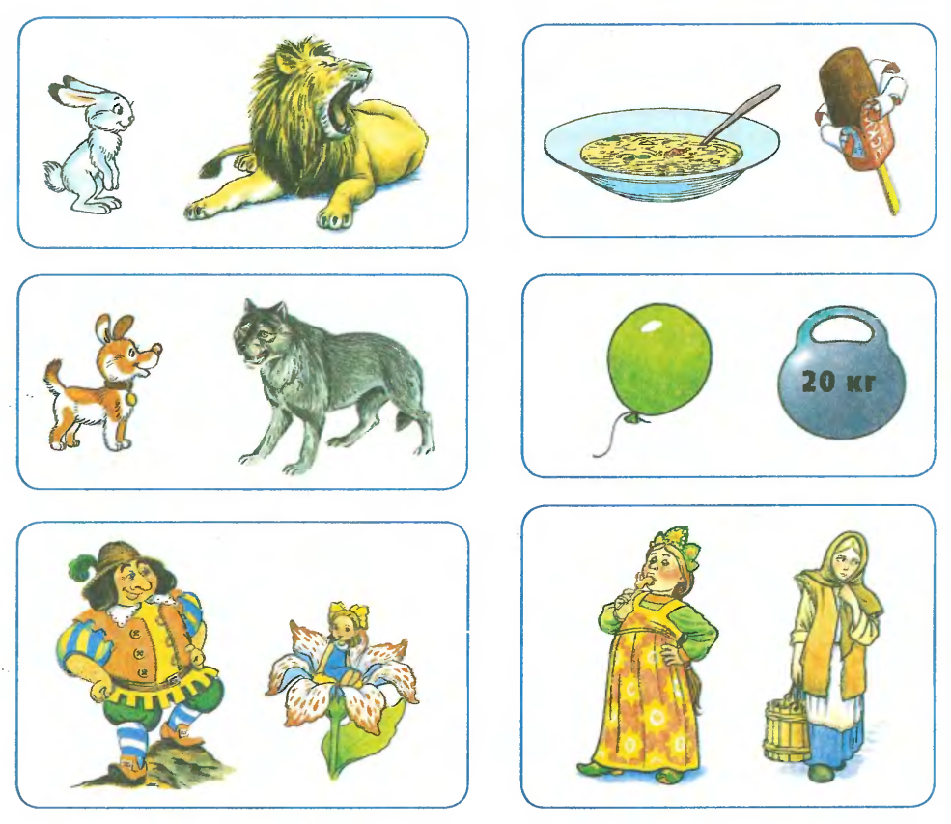
Первый остров «Скажи наоборот».
Назовите слова с противоположным значением.
Высоко -
низко
Далеко -
близко
Слева -
справа
Вверху -
внизу
Большой -
маленький
Широкий -
узкий
Ночь -
день
Вечер -
утро

Slide 4
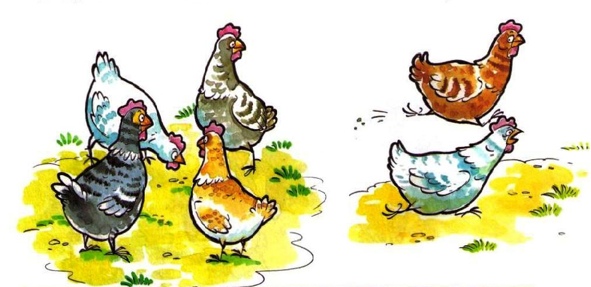
Островок задач.
Составьте задачу по картинке и решите.
Во дворе гуляли 4 курицы,
две из них убежали
в курятник.
Сколько курочек остались
во дворе?
4-2=2

Slide 5
Составьте задачу по картинке и решите.
На ветке сидели 7 попугаев,
к ним прилетели ещё 3 попугая. Сколько попугаев стало на ветке?
7+3=10

Slide 6
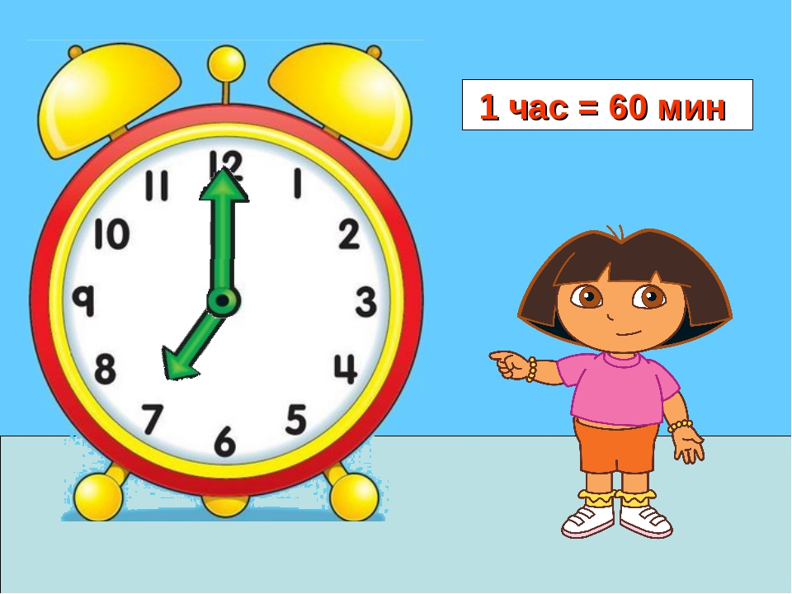
Остров часов. Определите время.
7 часов 00 минут
07:00

Slide 7
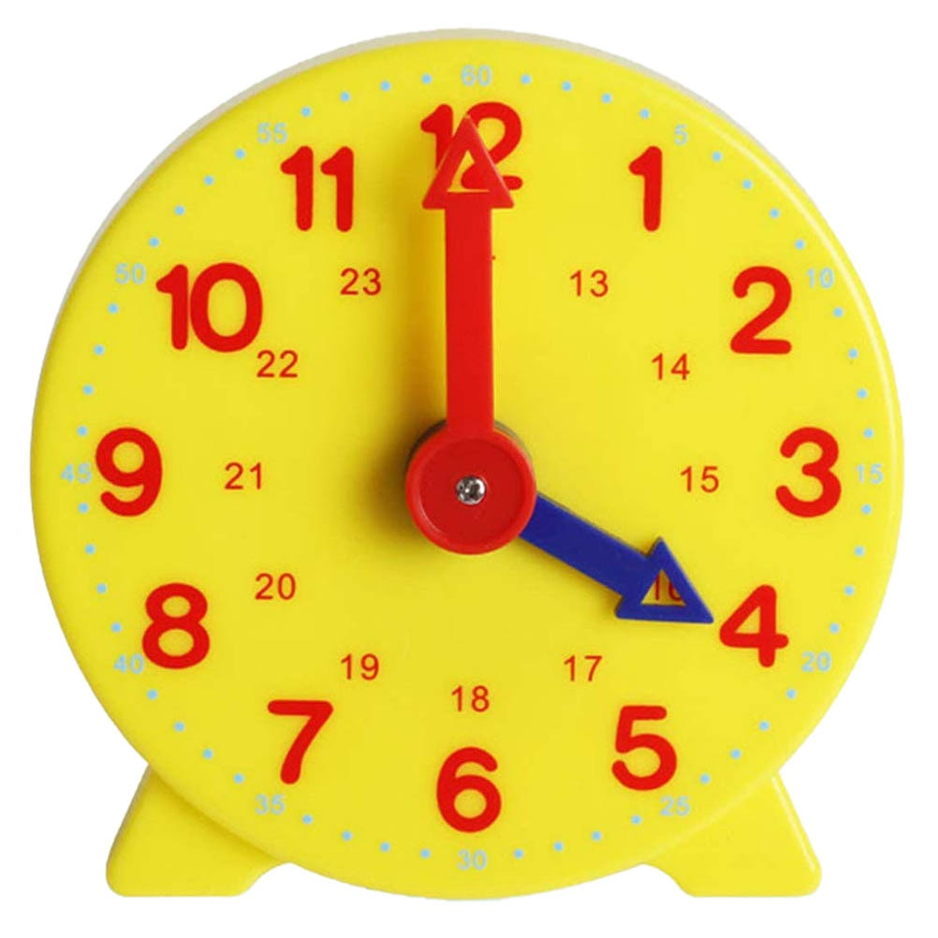
Определите время.
4 часа 00 минут
04:00

Slide 8
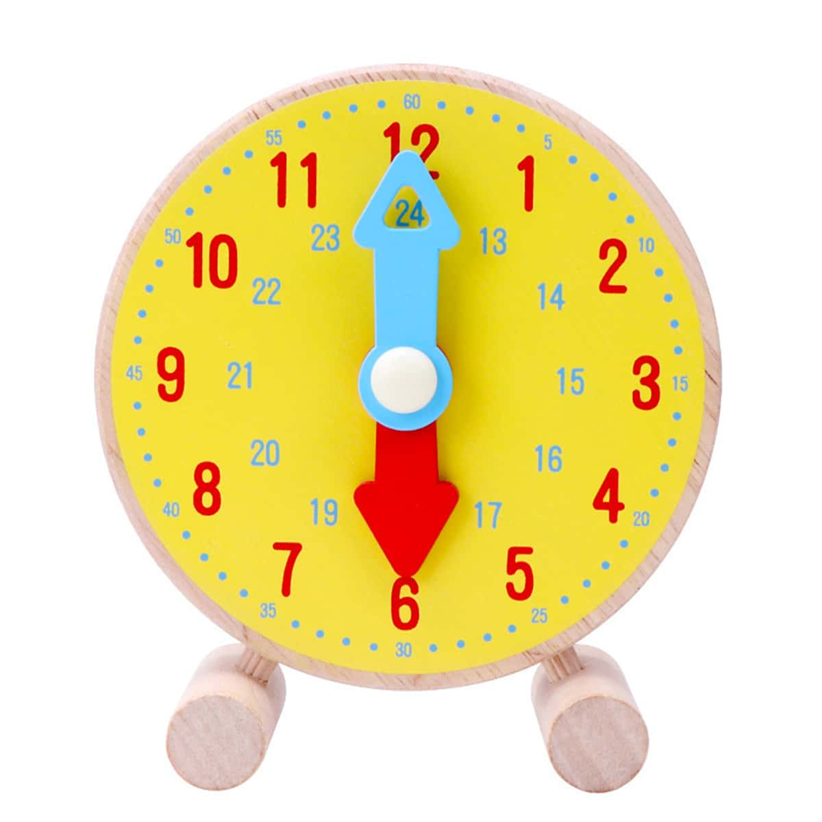
Определите время.
6 часов 00 минут
06:00

Slide 9
Выполните физкультминутку
Сколько точек в этом круге, Столько раз поднимем руки. Сколько палочек до точки, Столько встанем на носочки. Сколько ёлочек зелёных, Столько сделаем наклонов. Сколько здесь у нас кружков, Столько сделаем прыжков.

Slide 10
Островок «Математические знаки».
Ребята, подумайте и поставьте верные знаки.
+
-
-
+
+
+
+
+

Slide 11
Назовите какие цифры нарисованы?
1
3
4

Slide 12
Молодцы!

